Slide 1

Implementering av Fysisk aktivitet på recept (FaR)
Presentation för lednings- och styrningsfunktioner
Mars 2026
Metodstödet är framtaget för att kunna anpassas efter verksamhetens behov. Användaren ansvarar för slutgiltigt innehåll.

Slide 2

Till er som ska presentera
Syftet med denna PowerPoint-presentation är att ha den som utgångspunkt vid presentation för ledningen – inför, under och efter implementeringen av FaR.
Ni kan ändra presentationen utifrån era behov. På vissa bilder finns det endast en rubrik, där kan ni själv fylla på med siffor, fakta eller formuleringar som gäller i just er verksamhet.
OBS! Instruktioner till dig som ska presentera finns i anteckningsfältet här nedan!
Notes:
Till er som ska presentera:
Genomgående i denna presentation använder vi begreppen ledning- och styrningsfunktioner eller ledningen. Vi avser de chefer som ni behöver få mandat från eller förankra arbetet med i ett visst skede av processen. Det kan vara olika chefer vid olika tillfällen.
Instruktioner till respektive bild i denna presentation finns i anteckningsfältet. Instruktionerna riktas till er som ska presentera.
I slutet finns ett avsnitt för era frågor till ledningen, men det kan vara en fördel att lägga in frågor löpande där det passar.
Efter den mörkblå slutbilden i presentationen finns det exempel på bilder att använda för olika målgrupper. Arbeta om, anpassa och använd det ni behöver.
Ni kommer säkert att träffa ledningen flera gånger under implementeringsarbetet. Välj ut bilder de bilder som passar utifrån var ni befinner er i processen när ni ska presentera arbetet för ledningen. Komplettera med egna bilder vid behov.
Behöver ledningen gå webbutbildningen ”Fysisk aktivitet på recept” inför mötet? Länk till den finns i slutet av denna PowerPoint-presentation.

Slide 3
Agenda
Om levnadsvanor och fysisk aktivitet
Om metoden FaR
Om vår implementering av FaR
Våra frågor till er
Notes:
Agendan kan användas som en grund i att strukturera informationsträffen med ledningen. Justera agendan utifrån era förutsättningar och behov.

Slide 4
Varför implementera FaR i vår verksamhet?
Personer inom […] ska öka sin fysiska aktivitet genom FaR, för att […]
Notes:
Bilden är tänkt att visa vad syftet med implementeringen är. Beroende på hur långt ni har kommit i arbetet kan ni göra på ett av följande sätt:
Om det är det första inledande mötet med ledningen kan pratbubblan med fördel visas som den är. Då kan ni berätta att ni inledningsvis behöver bestämma vilken målgrupp ni vill börja implementera FaR för.
Om ni har kommit lite längre, kanske målgrupp är fastställd och då kan ni visa pratbubblan ifylld (se ert inledande arbete i Användarguiden).

Slide 5
Om levnadsvanor och fysisk aktivitet
1

Slide 6

Att arbeta förebyggande och hälsofrämjande
”Hälso- och sjukvården ska arbeta för att förebygga ohälsa.”
3 kap. 2 § Hälso- och sjukvårdslagen (HSL)
Notes:
Citatet är från Hälso- och sjukvårdslagen, 3 kap. 2 § , och visar på vikten av att arbeta med att förebygga ohälsa. FaR kan vara en metod i det arbetet.

Slide 7
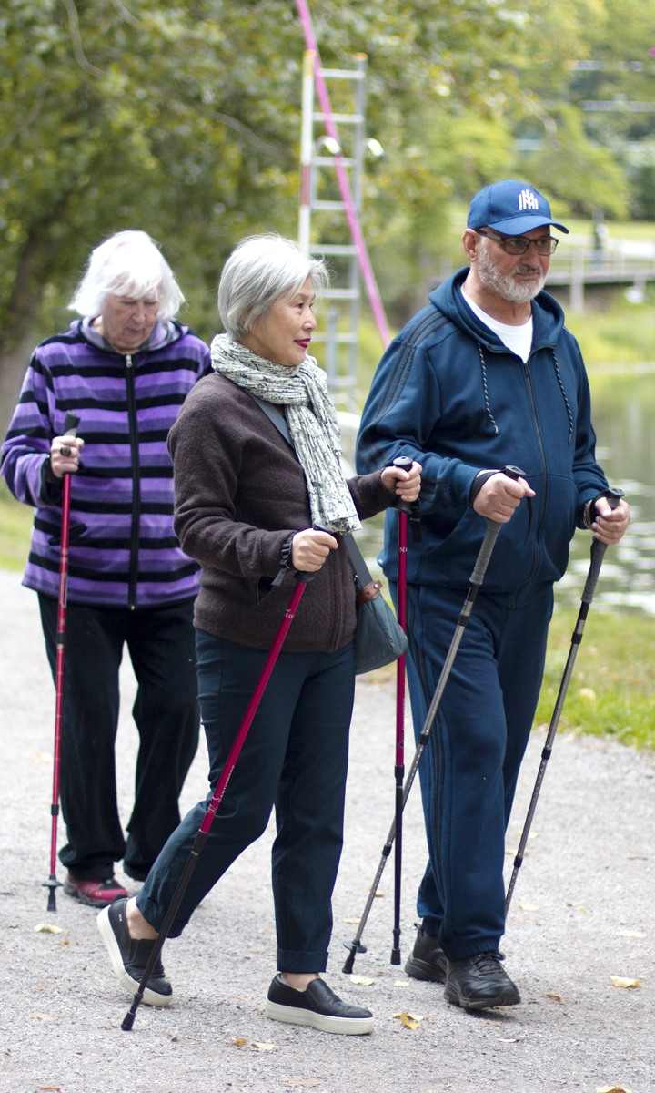
Primärvårdens grunduppdrag beskrivs i Hälso- och sjukvårdslagen (HSL)
1 § Regioner och kommuner ska inom ramen för verksamhet som utgör primärvård särskilt
tillhandahålla de hälso- och sjukvårdstjänster som krävs för att tillgodose vanligt förekommande vårdbehov,
se till att vården är lätt tillgänglig,
tillhandahålla förebyggande insatser utifrån såväl befolkningens behov som patientens individuella behov och förutsättningar,
tillhandahålla rehabiliterande insatser utifrån patientens individuella behov och förutsättningar,
samordna olika insatser för patienten i de fall det är mest ändamålsenligt att samordningen sker inom primärvården, och
möjliggöra medverkan vid genomförande av forskningsarbete.
HSL 13 a kap. Primärvårdens grunduppdrag
Notes:
Bilden visar lagtexten som beskriver grunduppdraget för primärvården. Om ni vill kan ni förstärka vissa delar, exempelvis som nedan.
tillhandahålla de hälso- och sjukvårdstjänster som krävs för att tillgodose vanligt förekommande vårdbehov,
se till att vården är lätt tillgänglig,
tillhandahålla förebyggande insatser utifrån såväl befolkningens behov som patientens individuella behov och förutsättningar,
tillhandahålla rehabiliterande insatser utifrån patientens individuella behov och förutsättningar,
samordna olika insatser för patienten i de fall det är mest ändamålsenligt att samordningen sker inom primärvården, och
möjliggöra medverkan vid genomförande av forskningsarbete.

Slide 8

Fysisk aktivitet – rekommendationer WHO
Allmänna rekommendationer för fysisk aktivitet >150 min/vecka på minst måttlig intensitet
Specifika rekommendationer vid olika sjukdomstillstånd
Otillräcklig fysisk aktivitet räknas som en ohälsosam levnadsvana
Minska stillasittande
Notes:
Bilden visar WHO:s rekommendationer för fysisk aktivitet, men de är anpassade efter svenska förhållanden.
För den som vill fördjupa sig finns också följande källor:
FYSS 2021 (Fysisk aktivitet i sjukdomsprevention och sjukdomsbehandling 2021) innehåller allmänna rekommendationer om fysisk aktivitet för olika grupper. FYSS 2021 beskriver även hur fysisk aktivitet kan användas i sjukdomsprevention och sjukdomsbehandling.
Folkhälsomyndigheten 2021. Riktlinjer för fysisk aktivitet och stillasittande.

Slide 9
Socialstyrelsens rekommendationer vid otillräcklig fysisk aktivitet
Prioritera så här:
Vuxna med särskild risk för allvarlig sjukdom som är otillräckligt fysiskt aktiva
Gravida som är otillräckligt fysiskt aktiva och har ohälsosamma matvanor
Barn och unga under 18 år som är otillräckligt fysiskt aktiva
Hälso- och sjukvården bör
erbjuda rådgivande samtal till vuxna som är otillräckligt fysisk aktiva
erbjuda kvalificerat rådgivande samtal till gravida som är otillräckligt fysiskt aktiva
lägga till skriftlig ordination av fysisk aktivitet eller aktivitetsmätare vid behov.
Notes:
Bilden visar ett utdrag ur Nationella riktlinjer 2024 – Vård vid ohälsosamma levnadsvanor. Fältet till höger i bilden visar text från riktlinjerna.
För den som vill fördjupa sig finns riktlinjerna i sin helhet på socialstyrelsen.se.

Slide 10
Våra styrdokument
Notes:
När något ska implementeras är det en fördel att utgå från redan framtagna formuleringar i de egna styrdokumenten. Vilka formuleringar kopplar till ert arbete med levnadsvanor och hur? Vilka formuleringar kopplar till varför verksamheten ska arbeta med dessa frågor? Kanske finns det också formuleringar om varför FaR kan vara en bra metod? Er processgrupp har kanske redan hittat sådana, annars kan det vara bra göra det inför mötet med ledning- och styrningsfunktioner.

Slide 11
Om metoden FaR
2

Slide 12

Många bäckar små….
Frivillig organisationer
Gruppaktiviteter
Fysioterapi
Mer fysisk aktivitet
Bättre hälsa
Hälso- och sjukvården
Rådgivande samtal om fysisk aktivitet
Fysisk aktivitet på recept
Fysisk aktivitet på boenden
Socialtjänsten
Ledsagare till fysisk aktivitet
Stad- och trafikplanering
Stimulerande och säkra miljöer
Notes:
Bilden visar att en verksamhet inte är ensam i det hälsofrämjande arbetet. Nedan finns punkter som kan användas som stöd vid presentationen.
Flera olika delar av samhället och olika verksamheter och aktörer kan tillsammans skapa förutsättningar för mer fysisk aktivitet och bättre hälsa. Samverkan mellan olika aktörer är ofta en förutsättning för att lyckas med det förebyggande och hälsofrämjande arbetet.
FaR är en metod som kan användas när en person behöver stöd att ändra sitt beteende för att öka sin fysiska aktivitet. Men FaR passar inte för alla och inte alltid. FaR används till rätt person vid rätt tillfälle.

Slide 13





FaR är ett samarbete mellan olika aktörer!
Aktivitetsarrangörer
Aktivitetsarrangörer kan till exempel vara idrottsföreningar, gym och simhallar, en kommunal träffpunkt eller arrangörer inom friluftsliv. De har kunskap inom sin verksamhet och kan hjälpa patienten att komma i gång.
För en del patienter är det motiverande att utföra aktiviteten tillsammans med andra och där spelar aktivitetsarrangörerna och deras mottagande en viktig roll.
Hälso- och sjukvården
Den som ordinerar kan till exempel vara en sjuksköterska, fysioterapeut, arbetsterapeut, läkare eller psykolog. Ordination av FaR kan ske både i regional och kommunal hälso- och sjukvård.
Ibland har patienten först träffat annan personal, som sett behovet och hänvisat patienten vidare.
Regionalt finns det ofta FaR-samordnare som ger stöd till verksamheter och personal i arbetet med FaR.
Stödpersoner
Närstående och omsorgspersonal kan också vara viktiga genom det stöd de kan ge patienten i sin beteendeförändring. Regionalt kan det också finnas särskilda funktioner som kan ge individuellt stöd under processen, exempelvis FaR-lotsar, friskvårdslotsar eller FaR-ledare.
Stöd på
individnivå
Stöd på gruppnivå
Information
Notes:
Bilden visar att en god samverkan och ett gott samarbete mellan aktörerna i FaR-processen är betydelsefull för ett bra resultat. Nedan finns punkter som kan användas som stöd vid presentationen.
Vanliga aktörer för hälso- och sjukvården är aktivitetsarrangörer och stödpersoner. Vilka samarbeten som är viktiga för den enskilda personen kan variera.
Bilden är gjord med animeringar som syns i presentationsläge, på så sätt kan ni stegvis klicka fram de olika textpartierna. Om ni tycker att det blir mycket text på sidan kan ni välja att behålla enbart rubrikerna Hälso- och sjukvården, Aktivitetsarrangörer och Stödpersoner på sidan.

Slide 14
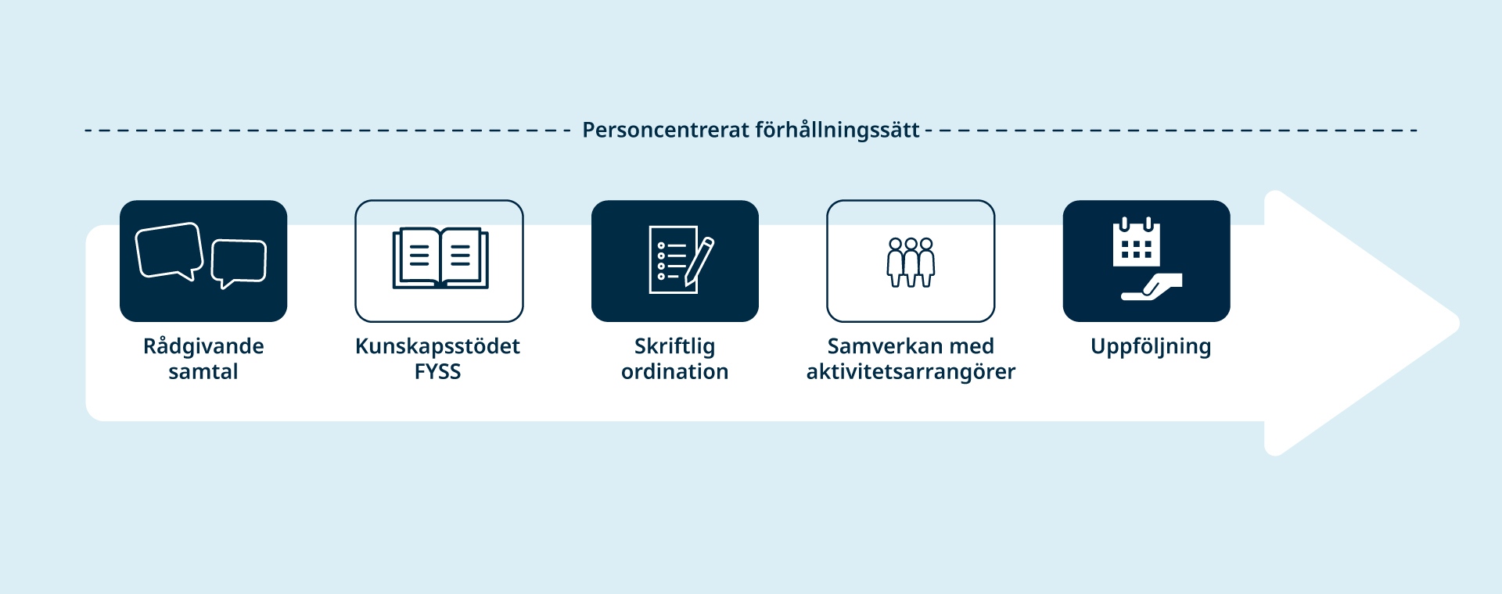
FaR-metoden
Notes:
Bilden ger en översikt av FaR-metoden. Nedan finns punkter som kan användas som stöd när metoden ska beskrivas.
Fysisk aktivitet på recept är en etablerad och strukturerad metod för att stödja patienter till ökad fysisk aktivitet som har använts inom svensk hälso- och sjukvård sedan början av 2000-talet. Metoden utgår från personens unika behov, resurser och livserfarenheter istället för att enbart fokusera på sjukdomen. Personcentrering ses som ett partnerskap och bygger på ömsesidig respekt. Individen är aktiv och delaktig i sin egen vård och personalen är en resurs i personens hälsoprocess.
All legitimerad hälso- och sjukvårdspersonal kan ordinera FaR, om de har kunskap om patientens tillstånd och om fysisk aktivitet som prevention och behandling.
Alla delar av FaR-metoden ska dokumenteras enligt gällande kodverk. Dokumentationen är viktig för hälso- och sjukvårdens uppföljnings- och utvecklingsarbete.
Metoden består av komponenterna på bilden, mer information kommer på kommande bilder.

Slide 15

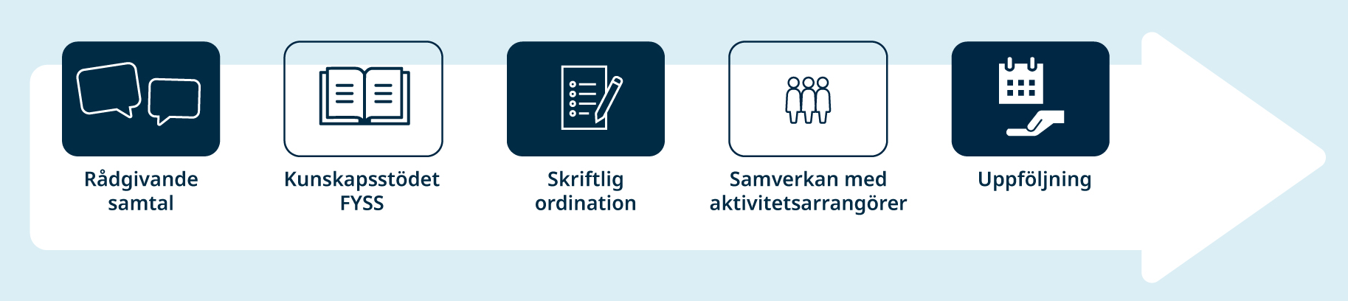
Individuellt rådgivande samtal
Notes:
Nedan finns förslag på hur FaR-metodens första komponent kan beskrivas.
Första steget i metoden är ett rådgivande samtal som anpassas utifrån patientens förutsättningar och behov. Detta är aktuellt när otillräcklig fysisk aktivitet hos personen har fångats upp.

Slide 16

Skriftlig ordination
Notes:
Nedan finns förslag på hur komponenten Skriftlig ordination inom FaR-metoden kan beskrivas.
Patient och ordinatör kommer tillsammans överens om att fysisk aktivitet ska utföras, överenskommelsen tydliggörs i en skriftlig ordination.
Den skriftliga ordinationen kan bidra till ökad motivation och fungerar som en påminnelse.
Patienten genomför sedan aktiviteterna utanför hälso- och sjukvården, på egen hand, eller tillsammans med andra.

Slide 17

Individanpassad uppföljning
Aktivitetsdagbok
Notes:
Nedan finns förslag på hur komponenten uppföljning inom FaR-metoden kan beskrivas.
För att stödja beteendeförändringen görs en uppföljning av hur det har gått. Det är också ett tillfälle att utvärdera den fysiska aktivitetsnivån. Uppföljningen görs utifrån individen.
Utvärdering av den fysiska aktiviteten kan ske genom exempelvis aktivitetsdagböcker, digitala registreringar, skattningsskalor eller tester av fysisk kapacitet.
Även i de fall patienten inte har kommit igång med sin fysiska aktivitet behöver ordinationen följas upp – vad kan justeras eller förändras till nästa uppföljning så att aktiviteten genomförs?

Slide 18

Stöd i FaR-metoden
Notes:
Nedan är förslag på hur ni kan beskriva denna del.
Kunskapsstödet FYSS (och eFYSS) och samverkan med aktivitetsarrangörer utgör stöd i metoden.
FYSS är ett kunskapsstöd om Fysisk aktivitet i sjukdomsprevention och sjukdomsbehandling.
Samverkan med lokala eller regionala aktivitetsarrangörer är en viktig del för ordinatören för att veta vilket stöd patienten kan få.

Slide 19
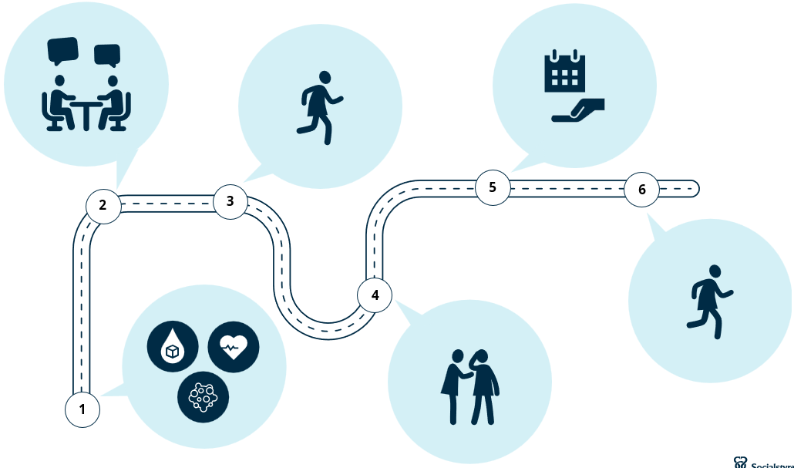
Patientresan
1. Sjukdom eller ohälsa
2. Kontakt
3. Genomförande
4. Stöd
5. Uppföljning
6. Patienten fortsätter
Notes:
Ett personcentrerat förhållningssätt är grunden i FaR-metoden. På bilden visas FaR-metoden ur patientens perspektiv. Nedan finns mer information om varje steg som kan användas vid behov.
1. Sjukdom eller ohälsa
Grunden till att en patient erbjuds ett rådgivande samtal, och eventuellt ett FaR, är hälsotillståndet och otillräcklig fysisk aktivitet. En del har reflekterat mycket kring sin fysiska aktivitet, medan andra inte har tänkt på det alls. Det kan vara utlämnande att prata om, och steget att förändra sina levnadsvanor kan kännas stort och osäkert.
2. Kontakt
Patienten har ett samtal med personal inom hälso- och sjukvården. I samtalet lyfts fysisk aktivitet som en möjlig del av en behandling. Det kan väcka hopp men också rädsla. Att få vägledning och stöd från sin vårdgivare kan vara värdefullt, exempelvis genom konkret hjälp att hitta en lämplig aktivitet. Om samtalet leder till ordination av FaR, fortsätter patientresan med steg 3-6.
3. Genomförande
En stor del av FaR-processen är genomförandet, den fysiska aktivitet som sker utanför hälso- och sjukvården. Utan genomförande – ingen effekt. En aktivitetsdagbok är ofta hjälpsamt här.
4. Stöd
Patienten kan uppleva motstånd, hinder och bakslag i genomförandet. Det kan ge känslor av uppgivenhet eller misslyckande. Då är det bra att få stöd och vägledning, men också uppmuntran eller praktiska råd om träningen. Stödet kan ske inom eller utanför vården och omsorgen.
5. Uppföljning
I uppföljningen kan det finnas känslor av stolthet, men också av skam och dåligt självförtroende. Det är en viktig avstämningspunkt inför fortsättningen. Om patienten har låg beredskap för förändring eller låg motivation är det värdefullt att få uppföljning tidigt i processen.
6. Patienten fortsätter
Målet är att patienten ska fortsätta vara regelbundet fysiskt aktiv, även efter att behandlingen med FaR avslutats. En av de faktorer som påverkar om förändringen blir bestående är patientens tro på sin egen förmåga.

Slide 20
Åtgärdskoder vid ordination av fysisk aktivitet på recept (FaR)
KVÅ-koder | Åtgärd
DV131 | Enkla råd om fysisk aktivitet
DV132 | Rådgivande samtal om fysisk aktivitet
DV133 | Kvalificerat rådgivande samtal om fysisk aktivitet
DV200 | Utfärdande av recept på fysisk aktivitet (FaR)
AW005 | Uppföljning av tidigare utfärdat recept på fysisk aktivitet (FaR)
Notes:
Det är viktigt att dokumentera de åtgärder som görs för en patient, på så sätt underlättas uppföljningen. På bilden finns de KVÅ-koder som används för att följa upp ordination av FaR. Finns det andra nyckeltal som ni redan följer eller vill följa? Exempel på detta kan vara uppgifter kopplade till arbetet med fallskadeprevention. Diskutera om ni vill lägga till ytterligare nyckeltal än de som visas i bilden. KVÅ-kodning är ett bra sätt att följa upp tillämpningen av FaR i verksamheten.

Slide 21
Hur ser det ut hos oss?
KVÅ-koder | Åtgärd | Antal inrapporterade vårdåtgärder
DV131 | Enkla råd om fysisk aktivitet
DV132 | Rådgivande samtal om fysisk aktivitet
DV133 | Kvalificerat rådgivande samtal om fysisk aktivitet
DV200 | Utfärdande av recept på fysisk aktivitet (FaR)
AW005 | Uppföljning av tidigare utfärdat recept på fysisk aktivitet (FaR)
Notes:
Fyll i statistik för just er verksamhet, region eller kommun! Lägg till sidor om ni har mer statistik att visa och följa upp.

Slide 22
Om vår implementering av FaR
3

Slide 23
Socialstyrelsens metodstöd för implementering av FaR
Användarguide
Färdplan
Dialogduk
PPT lednings- och styrningsfunktioner
Arbetsdokument
Notes:
Med hjälp av den här bilden kan ni övergripande beskriva metodstödets olika delar. Nedan finns förslag på beskrivningar.
Socialstyrelsens metodstöd för implementering av FaR består av olika delar.
Användarguide - Implementering av Fysisk aktivitet på recept (FaR)
Användarguiden är huvuddokumentet. Här finns alla instruktioner, inklusive information om när andra dokument ska användas. Syftet med den är att
guida processgruppen genom implementeringsarbetet
vara ett stöd för processledaren
använda i möten för information och övningar till hela processgruppen.
Färdplan
Färdplanen är en översikt över hela implementeringsresan. Genom den kan processgruppen löpande markera var i implementeringsprocessen arbetet befinner sig.
Arbetsdokument
I arbetsdokumentet antecknar processgruppen sina slutsatser för varje steg. En del av arbetet är att skapa en plan för implementeringen.
Dialogduk
Dialogduken är ett workshopmaterial som används under implementeringens Fas 1.
Implementering av Fysisk aktivitet på recept (FaR) – presentation för lednings- och styrningsfunktioner
Det är den här PowerPoint-presentationen.

Slide 24





Vår färdplan
Implementering av FaR
13
FAS 1
FAS 2
3
4
9
12
FAS 1
FAS 4
2
10
14
1
5
8
FAS 1
FAS 3
FAS 1
FAS 1
6
7
11
vägval
X
steg
FAS 1 – Initial bedömning
FAS 2 – Struktur för implementering
FAS 3 – Genomförande
FAS 4 – Lärdomar och förbättringar
1
Vem berörs av eller involveras i vårt arbete med FaR?
5
Vilka anpassningar behövs i vår verksamhet för att FaR ska passa in?
9
Vilket ansvar ska processgruppen ha under genomförandet av implementeringen?
11
Genomför implementeringen av FaR utifrån en implementeringsplan och börja ordinera FaR.
14
Ta tillvara lärdomar och säkerställ förvaltning.
2
Går FaR i linje med vårt uppdrag, våra värderingar och vår vision?
Vilket stöd har FaR i verksamheten och finns det resurser?
6
10
Hur tar vi fram en plan för implementering av FaR?
12
Följ upp implementeringen.
3
Är vår verksamhet redo för FaR och för förändring?
Vilka kommer att implementera FaR i vår verksamhet?
7
13
Återkoppla till alla involverade.
4
Vilka kompletteringar av FaR behöver vi göra för att passa vår målgrupp?
8
Vilken utbildning och stöd kan vi erbjuda berörd personal?
Notes:
Bilden visar implementeringsprocessen med dess fyra faser och tillhörande steg. Beskriv och berätta för ledningen om de olika faserna och vad de innehåller.

Slide 25
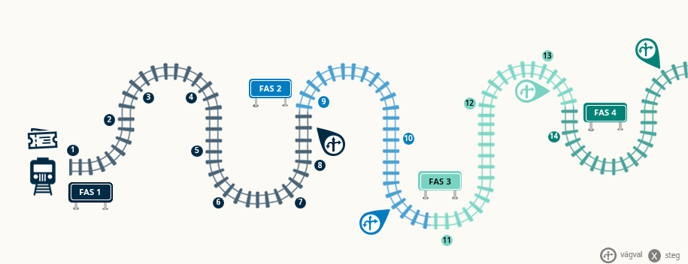
Färdplan – här befinner vi oss i implementeringen
FAS 1 – Initial bedömning
FAS 2 – Struktur för implementering
FAS 3 – Genomförande
FAS 4 – Lärdomar och förbättringar
1
Vem berörs av eller involveras i vårt arbete med FaR?
5
Vilka anpassningar behövs i vår verksamhet för att FaR ska passa in?
9
Vilket ansvar ska processgruppen ha under genomförandet av implementeringen?
11
Genomför implementeringen av FaR utifrån en implementeringsplan och börja ordinera FaR.
14
Ta tillvara lärdomar och säkerställ förvaltning.
2
Går FaR i linje med vårt uppdrag, våra värderingar och vår vision?
Vilket stöd har FaR i verksamheten och finns det resurser?
6
10
Hur tar vi fram en plan för implementering av FaR?
12
Följ upp implementeringen.
3
Är vår verksamhet redo för FaR och för förändring?
Vilka kommer att implementera FaR i vår verksamhet?
7
13
Återkoppla till alla involverade.
4
Vilka kompletteringar av FaR behöver vi göra för att passa vår målgrupp?
8
Vilken utbildning och stöd kan vi erbjuda berörd personal?
Notes:
Flytta på den röda rutan för att markera var i färdplanen arbetet befinner sig just nu.

Slide 26










Vem gör vad i implementeringen av FaR?
Patienten
Implementerare
Stödpersoner
Processgrupp
Ledningsgrupp eller styrgrupp
Notes:
Den här bilden kan ni använda för att visa de olika rollerna under implementeringsarbetet.
Beskriv de olika rollerna i varje cirkel samt vilka personer som ingår i varje funktion. Ledningsgrupp eller styrgrupp finns här nedan, övriga roller beskrivs i Användarguiden om ni vill lägga till det i anteckningssidorna.
Ledningsgrupp eller styrgrupp
Cheferna i gruppen behöver ha mandat att fatta beslut i de verksamheter som berörs av implementeringen. De behöver ge stöd till processledaren eller processgruppen i de frågeställningar som dyker upp längs vägen.

Slide 27
Inledande arbete
Tre frågor att börja med
Hitta vårt varför
Identifiera nuläge
Organisatoriska förutsättningar
Notes:
Den här bilden och kommande fyra bilder hör till det Inledande arbetet i Användarguiden. Anpassa sidorna som ni behöver för ert möte.
Syftet med det inledande arbetet är att identifiera främjande och hindrande faktorer som kommer att ligga till grund för implementeringen.

Slide 28
A. Tre frågor att börja med
1. Vilket behov av förändring har identifierats?
2. I vilken mån finns stöd för att insatserna kan möta behoven?
3. Var ska implementeringen ske?
Notes:
Beroende på var ni befinner er i arbetet så kan ni antingen informera ledningen om vad ni i processgruppen har identifierat för svar på frågorna, eller arbeta fram svaren tillsammans med ledningen. Om ni vill kan ni ta inspiration från Användarguiden, där finns instruktioner riktade till processgruppen.

Slide 29
B. Hitta vårt varför
Vilken målgrupp har behov av att öka sin fysiska aktivitet med hjälp av FaR?
Varför är det viktigt att implementera FaR för målgruppen?
På vilket sätt gör det skillnad för vår målgrupp?
Vad händer om vi inte gör det?
Personer inom […] ska öka sin fysiska aktivitet genom FaR, för att […]
Notes:
Beroende på var ni befinner er i arbetet:
Om ni i processgruppen redan har arbetat med denna del i Användarguiden så kan ni ersätta meningen i pratbubblan med den egna texten. Berätta om era slutsatser. Berätta även det ni kom fram till på frågan: Vad händer om vi inte gör det? Be gärna om ledningens synpunkter och förbättringsförslag.
Om ni vill involvera ledningen i frågeställningarna så kan ni diskutera tillsammans och gemensamt fylla i den blå pratbubblan.
Fundera på om ni även behöver diskutera med ledningen om i vilken verksamhet eller i vilka delar av verksamheten som implementeringen ska ske.
Ta gärna inspiration från Användarguiden, där finns instruktioner riktade till processgruppen.

Slide 30
C. Nuläge - Vad gör vi redan i dag?
Notes:
Om ni vill kan ni ta inspiration från Användarguiden, där finns instruktioner riktade till processgruppen.
Ni kan till exempel lyfta:
Hur arbetar vi med ohälsosamma levnadsvanor, specifikt otillräcklig fysisk aktivitet?
Hur mäter vi fysisk aktivitet och stillasittande?
Hur följer vi upp fysisk aktivitet och stillasittande? Vilka effekter har vi sett hittills?

Slide 31
D. Organisatoriska förutsättningar
Notes:
Den här bilden är viktig att diskutera med ledningen, det är här ni får hjälp att få förutsättningar för ert implementeringsarbete. Lägg in de punkter som behöver tas upp. Nedan finns exempel på det ni kan behöva göra eller få svar på.
Förankra arbetet hittills med ledningen. Säkerställ att ni har ledningens godkännande och mandat att påbörja implementering av FaR.
Finns det en ledningsgrupp eller styrgrupp för implementeringen? Annars behöver det beslutas, antingen i sittande möte eller senare. (Se förklaring i bilden om vem som gör vad i implementeringen av FaR)
Är det redan beslutat vem som ska vara processledare och vilka som ska ingå i processgruppen? Annars behöver det beslutas, antingen i sittande möte eller senare.

Slide 32
Kvarstående frågor
4
Notes:
I den här delen av presentationen finns det utrymme för er att samla era frågor till ledningen. Utgå från just er situation och behov.

Slide 33
Kvarstående frågor
Notes:
Här skriver ni in de frågeställningar ni har just nu till ledningen, frågor som ni ännu inte hunnit diskutera. Det kan handla om att få mandat, ta beslut om målgruppen, stämma av vilka personer som ska ingå i processgruppen eller bolla eventuella problem som har uppstått. Det hela beror på var ni själva befinner er i processen och vilka frågor som har dykt upp under arbetets gång.
Ge också utrymme för eventuella frågor från ledningen till er.

Slide 34

Mer information om FaR
Socialstyrelsens webbutbildning: Fysisk aktivitet på Recept
Utbildningen vänder sig både till yrkesverksamma och chefer inom vård och omsorg.
Se också www.socialstyrelsen.se
Notes:
På bilden finns länken till Socialstyrelsens webbutbildning ”Fysisk aktivitet på recept”, den riktar sig till personal och chefer inom vård och omsorg.
På Socialstyrelsens webbplats finns mer information om FaR.

Slide 36
Bilder om olika målgrupper som kan vara aktuella för FaR
Extra-material
Notes:
I detta avsnitt finns det exempel på bilder om olika målgrupper som kan vara aktuella för FaR. Arbeta om, anpassa och använd det ni behöver.

Slide 37

Rekommendationer om fysisk aktivitet för personer med psykisk ohälsa
Depression
Ångestsyndrom
Vid alkoholberoende och skadligt bruk
Källa: FYSS, e-FYSS
Notes:
Lägg till de (eller ta bort) de tillstånd som är relevanta för er verksamhet. Beskriv på vilket sätt fysisk aktivitet kan vara ett alternativ eller komplement till samtalsterapi och/eller farmakologisk behandling. Se FYSS, del 2.

Slide 38
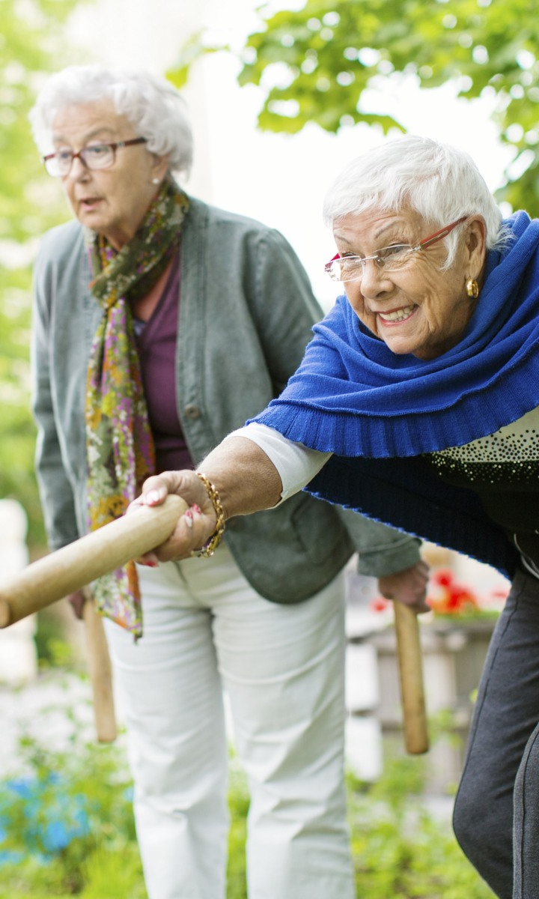
Rekommendationer om fysisk aktivitet för äldre
Rekommendationerna för äldre:
Aerob fysisk aktivitet minst 150 min/vecka
Muskelstärkande fysisk aktivitet minst 2 ggr/vecka
Balansträning 2-3 ggr/vecka
Källa: FYSS och eFYSS
Notes:
Bilden visar specifika rekommendationer riktat till äldre. Nedan finns punkter som kan användas som stöd vid presentationen.
Alla äldre bör regelbundet vara fysiskt aktiva och begränsa stillasittandet. Lite är bättre än inget, och mer är bättre än lite. De äldre personer, som inte kan nå upp till rekommendationerna, bör vara så aktiva som deras tillstånd medger.
Vardagssysslor och långsamma promenader kan vara tillräckligt ansträngande aktiviteter, för att ge betydelsefulla hälsovinster. Det kan vara värdefullt att bryta ett långvarigt stillasittande, genom att t.ex. stödja en patient att resa sig till stående
För den som vill fördjupa sig finns information i sin helhet i FYSS och eFYSS.

Slide 39

Förebygg fallolyckor bland äldre
Minska både lidande och kostnader
Notes:
Mer information om hur man förebygger fallolyckor och om hälsoekonomi finns i följande broschyrer på socialstyrelsen.se:
Fallolyckor bland äldre, 2024
Balansera mera, 2025

Slide 40
Kostnad: 11,3 miljarder kr för regioner och kommuner
Andelen äldre personer ökar och därmed risken för fler fallolyckor
Största delen av kostnaderna står kommunerna för och utgörs av ökade kostnader för omsorg
I regionerna är slutenvården största utgiftsposten
Vård och rehabilitering kostar i genomsnitt 110 000 kronor under första året efter en svår fallolycka
Under första året efter en svår fallolycka behövs i genomsnitt 322 extra hemtjänsttimmar och 156 timmar av vård som utförs av anhöriga
Notes:
Kommunerna har mest att vinna på det fallförebyggande arbetet. Siffrorna i bilden är från Socialstyrelsens rapport: Fallprevention – En kostnadseffektiv åtgärd? (2022).
(Bilden är gjord med animeringar som syns i presentationsläge, på så sätt kan ni stegvis klicka fram de olika delarna)

Slide 41

Kostnadseffektivt satsa på förebyggande åtgärder
Fysisk träning ledd av fysioterapeut för personer 80 år och äldre kan ge besparing i kommunens ekonomi
Även andra fallpreventiva satsningar kan medföra besparingar
Notes:
Lägg gärna till fler punkter som är aktuella för just er verksamhet, region eller kommun.
Läs mer om fallolyckor och fallprevention på Kunskapsguiden.se.

Slide 42

Rekommendationer om fysisk aktivitet för personer med intellektuell funktionsnedsättning
De som inte uppnår de allmänna rekommendationerna bör var så aktiva som deras tillstånd medger.
Intellektuell funktionsnedsättning innebär ökad risk för otillräcklig fysisk aktivitet och mycket stillasittande tid.
Många är beroende av stöd från omgivningen för att vara fysiskt aktiva.
Källa: FYSS, e-FYSS
Notes:
Bilden visar specifika rekommendationer riktat till personer med intellektuell funktionsnedsättning.

Slide 43

En förebyggande, lättillgänglig och kunskapsbaserad socialtjänst
Socialtjänstlagen anger att socialtjänstens verksamhet ska arbeta mer förebyggande och fånga upp behov innan de blivit för stora.
Insatserna ska bedrivas i enlighet med vetenskap och beprövad erfarenhet. När det saknas forskning blir det extra viktigt att utvärdera de arbetssätt och metoder som införs. Det blir ett sätt att skapa och sprida beprövad erfarenhet inom socialtjänsten.
Notes:
Bilden beskriver övergripande Socialtjänstlagen.

